Slide 1
Исследовательский проект «Я и моё имя»
Пономарёв Платон,6 лет
Пономарёва Яна Александровна-мама
Координатор проекта:
Светлана Александровна Чуракова - воспитатель
Notes:
Оригинальные шаблоны для презентаций: https://presentation-creation.ru/powerpoint-templates.html
Бесплатно и без регистрации.

Slide 2
Цель работы:
исследование влияния
имени на характер человека
и его поведение.
Задачи исследования:
Выяснить, почему меня назвали Платон
Узнать о происхождении и значении своего имени.
Сделать вывод о том, подходит ли мне мое имя или нет.
Познакомить друзей с происхождением имени.
1
2
3
4

Slide 3
Первый документ где записывают имя – свидетельство о рождении

Slide 4
Значение имени:
В словаре Ожегова :
личное название человека, даваемое при рождении, часто вообще личное название живого существа.
Имя – это первое, что получает ребёнок при рождении.
Имя – это то, что сопровождает
человека на протяжении
всей его жизни.

Slide 5
Давайте познакомимся! Меня зовут – Платон. Платон – это мужское русское имя греческого происхождения, в переводе оно означает «широкий», «широкоплечий».

Slide 6
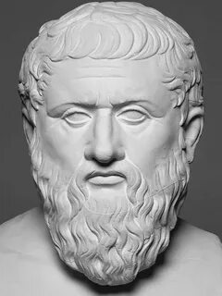
Мои известные тёзки
Самый известный Платон – это философ Древней Греции. Основатель первого высшего заведения в Западном мире.

Slide 7
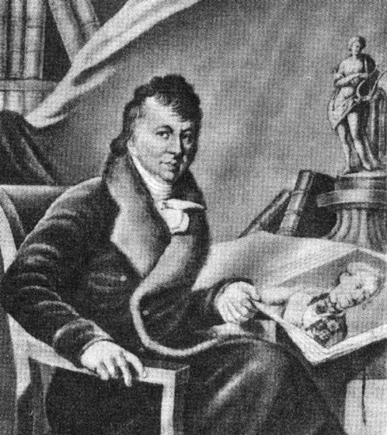
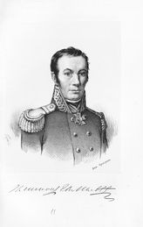
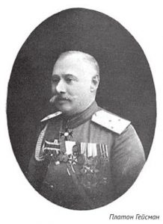
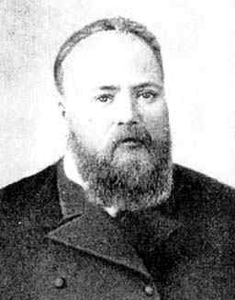
Мои известные тёзки
Среди обладателей имени Платон очень много известных Российских учёных:
Платон Бекетов - российский издатель, ученый и литератор
Платон Гамалея, российский математик, капитан-командор Российской империи
Платон Гейсман, российский военный историк и теоретик
Платон Порецкий, российский математик и астроном

Slide 9
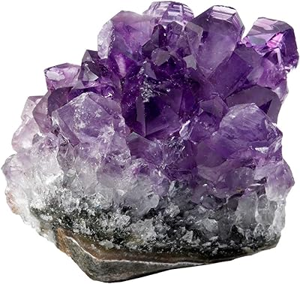
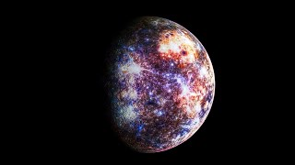
Талисманы и покровители имени
Камень-талисман: Аметист
Счастливые цвета Платона: Фиолетовый
Планета-покровитель: Плутон
Цвет имени: черный, серебристый
Мой любимый цвет - оранжевый

Slide 10
Значение имени Платон можно охарактеризовать по буквам из которых оно состоит:
П – указывает на стремление добиваться поставленных целей;
Л – говорит о творческой натуре;
А – за внешним спокойствием скрывается стальной характер;
Т – врожденное чувство меры и такта, доброта, сострадание;
О – жизнерадостность;
Н – придирчивость и избирательность.

Slide 11
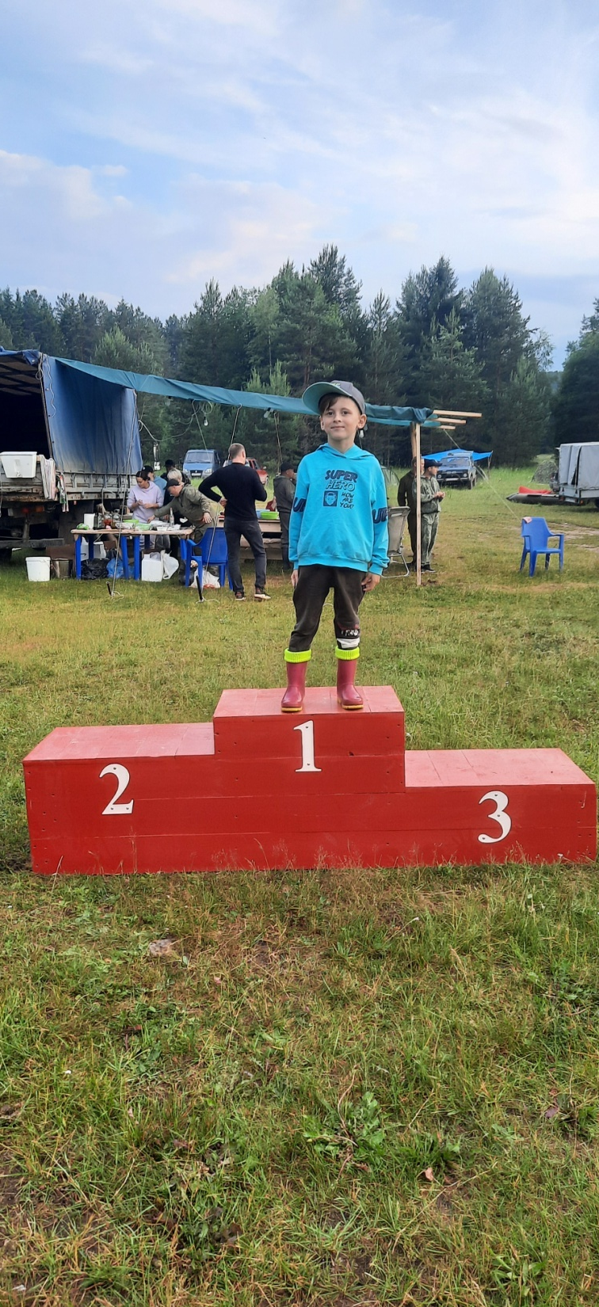
Число имени Платона – 1 единица
Это число символизирует:
Стремление к власти и лидерству;
Целеустремленность, упорство, уверенность в себе;
Умение трудиться;
Способность принимать
быстрые и правильные решения;
Высокий творческий
потенциал;
Жизнерадостность и оптимизм.

Slide 12
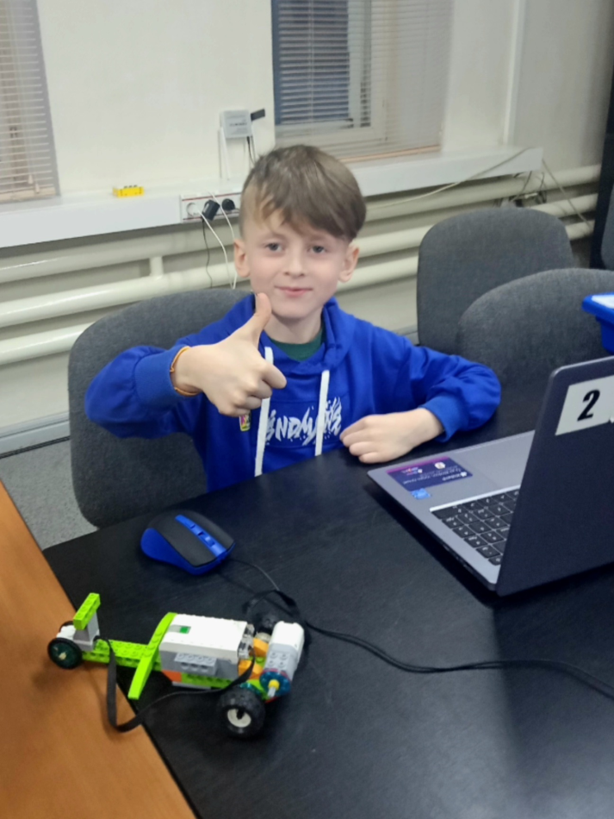
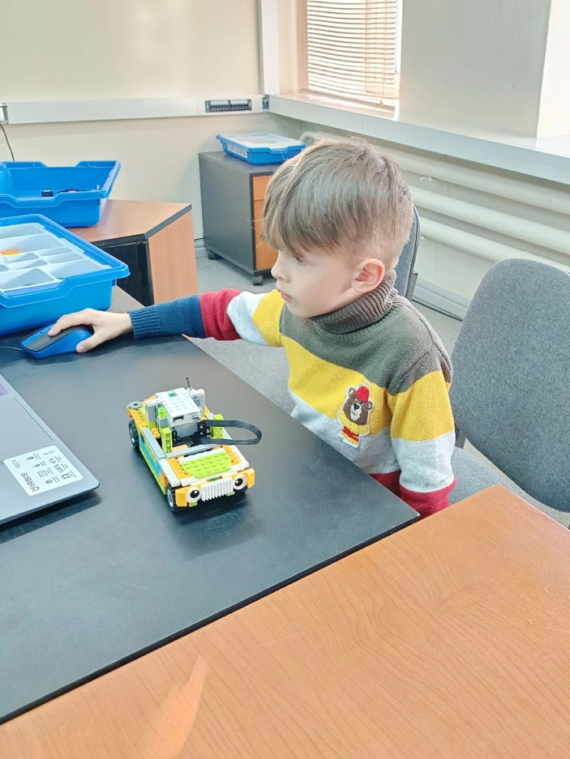
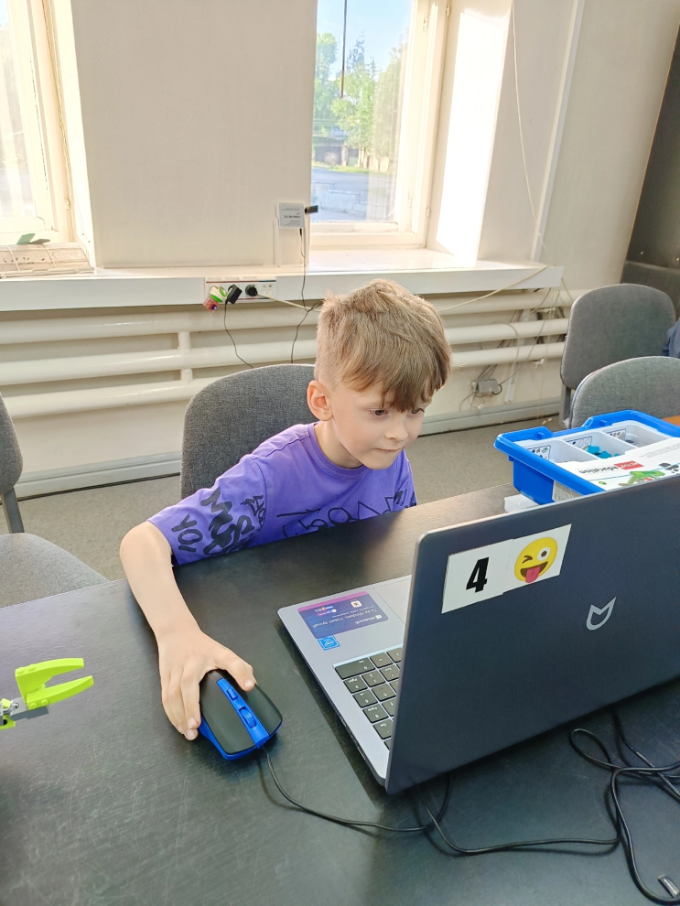
По мнению взрослых, которые меня хорошо знают, я очень любознательный и трудолюбивый мальчик.
Я увлекаюсь робототехникой и вообще очень люблю что-то сам придумывать и строить. Причём у меня для этого занятия всегда хватает терпения и я никогда не бросаю начатое пока не закончу.

Slide 13
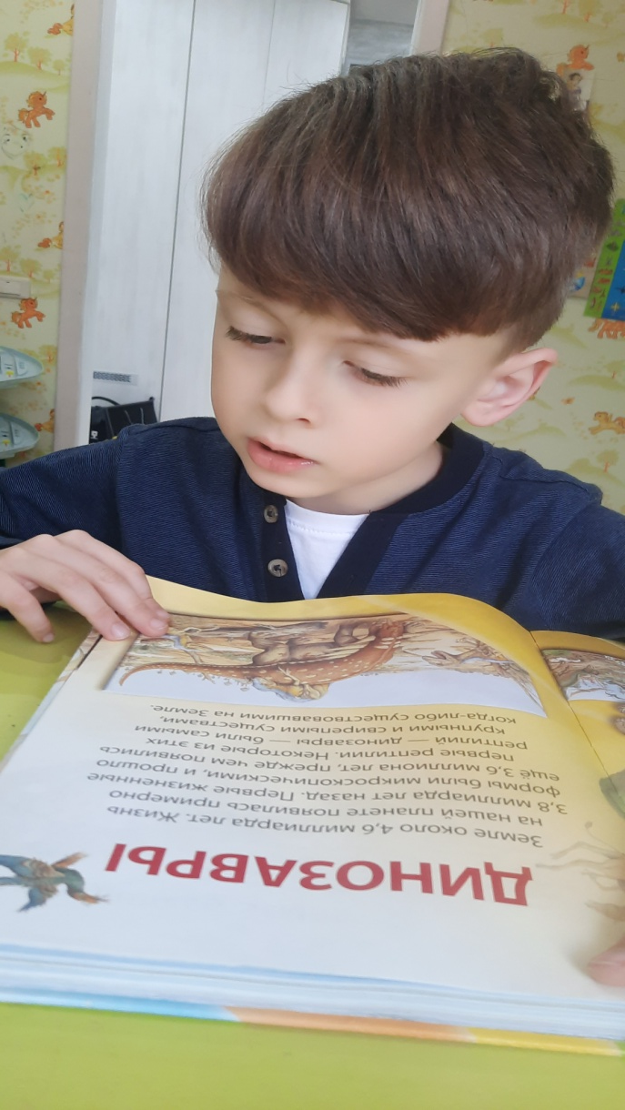
Энциклопедия дошкольника, Благодаря которой я узнаю много интересной и нужной информации для изучения окружающего мира.

Slide 14
Заключение
Узнал у родителей, почему меня назвали Платоном;
Изучил происхождение и значение моего имени;
Узнал разные подходы к толкованию имён;

Slide 15
Для себя я сделал следующие выводы:
Я думаю, что мне мое имя очень подходит;
имя, выбранное для человека, влияет на его характер и поведение. Я надеюсь, что я стану таким же знаменитым как и философ Древней Греции Платон.

Slide 16
Обязательно узнай, что значит твое имя! Это интересно!

Slide 17
Имена, имена
В нашей речи звучат не случайно.
Как загадочна эта страна,
Так и имя – загадка и тайна.
С. Я. Маршак

